Slide 1
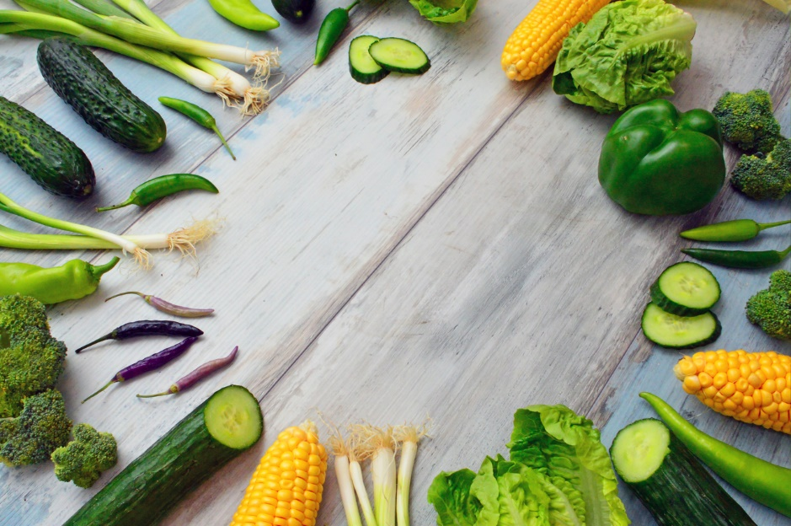
NUTRIZIONE
MODULO 7
BENVENUTI

Slide 2
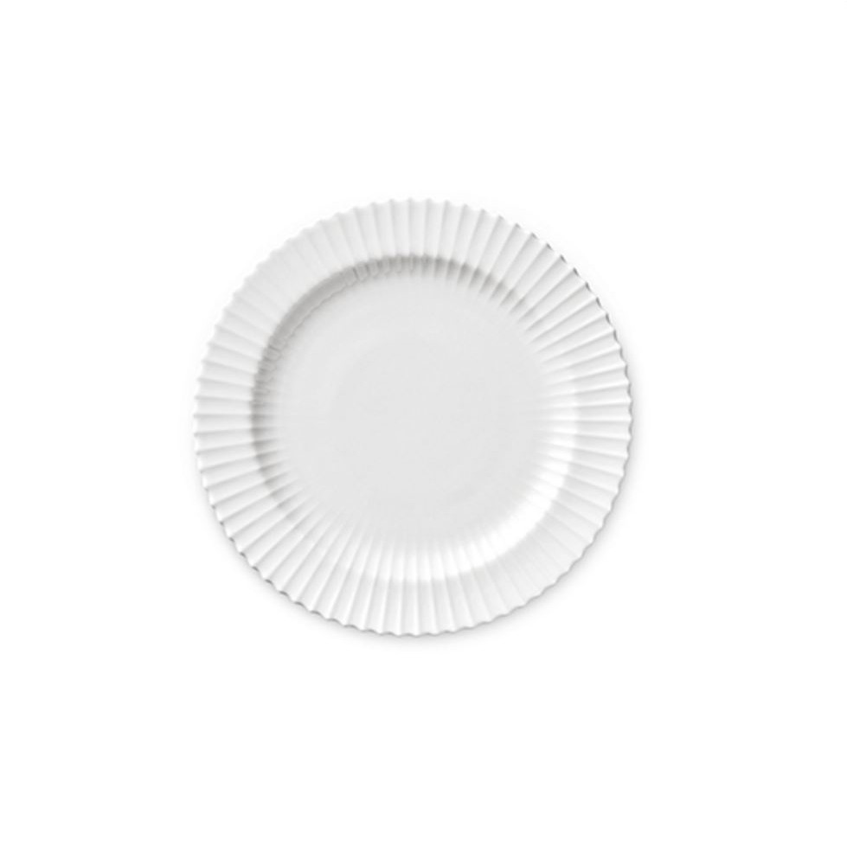
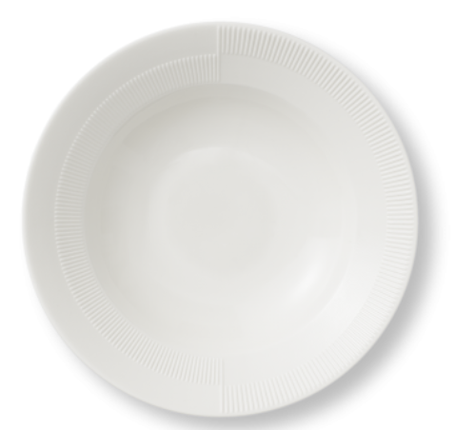
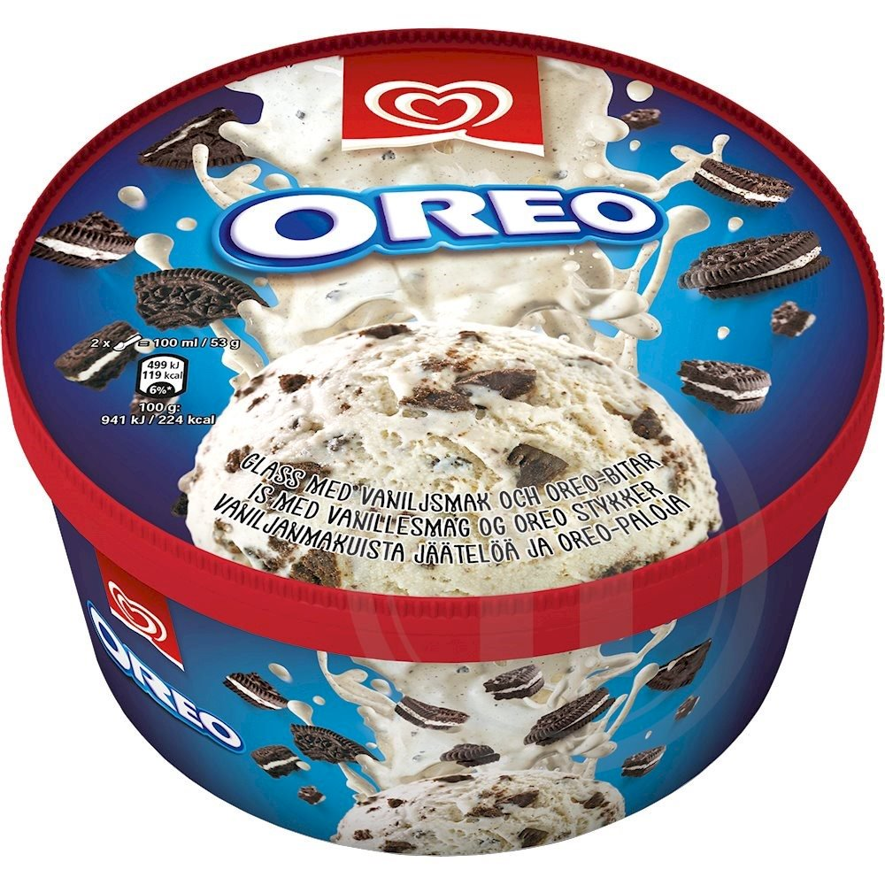
Lo scienziato Brian Wansink una volta invitò
86 Esperti
di nutrizione per una cena
.
Il 53 %
Mangiò più gelato di quelli cui era stata fornita una tazzina più piccola

Slide 3
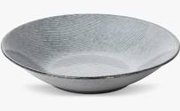
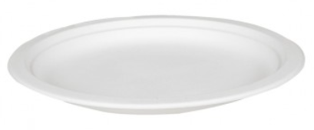
Divertente e da far riflettere
Coloro che mangiarono nelle tazzine più grandi, mangiarono il
30 %
in più di gelato rispetto a quelli che avevano la tazzina più piccola

Slide 4
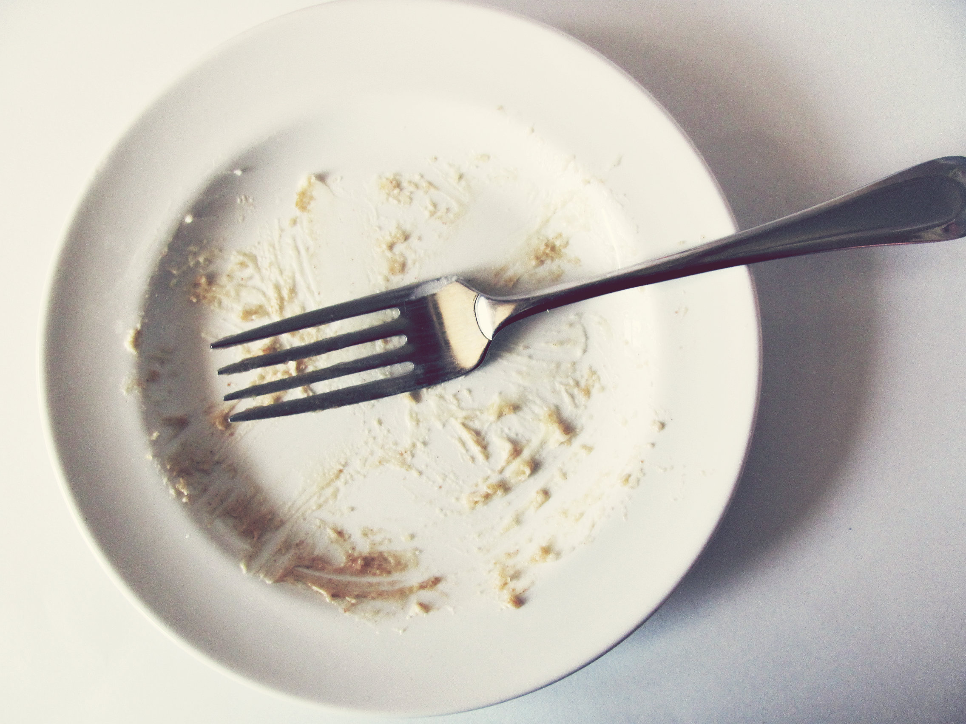
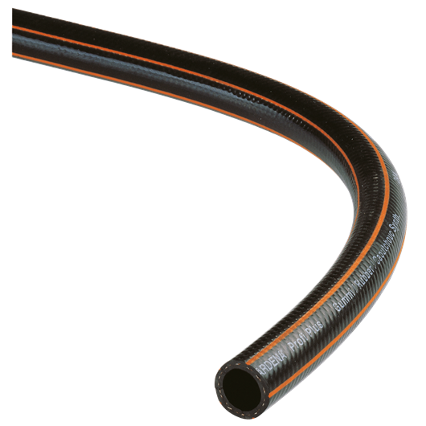
Siamo tutti ben educati, quindi tutti noi cerchiamo di mangiare tutto quello che c’è nei nostri piatti.
73 %
In più di zuppa

Slide 5
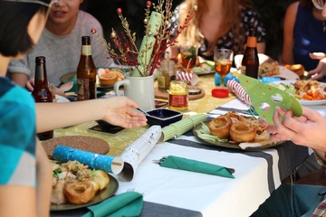
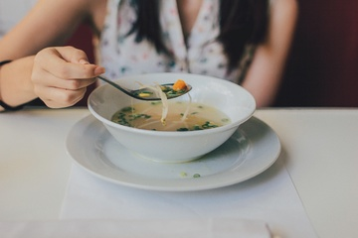
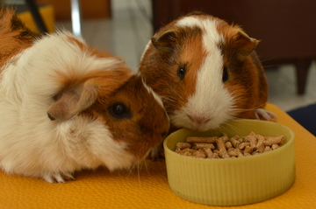
Mangire da solo
Mangiare assieme a qualcuno
Mangiare assieme ad altre 7 persone
96 %
in più
33% in più

Slide 6
Diamo un’occhiata – a com’era una volta
Quello che pensiamo sia uno dei nostri più grandi successi del nostro tempo è che possiamo permetterci di avere un posto tutto nostro.
Bisnonni
Nonni
CHE COSA POSSIAMO IMPARARE DA QUESTE PICCOLE STORIE?

Slide 7
In un corso di formazione per anziani su condizioni alimentari e abitudini alimentari, è emerso che 7 partecipanti su 11 avevano perso il proprio coniuge.
Alla domanda: quante volte si hanno ospiti a pranzo o a cena o sono invitati a pranzo o a cena? La maggior parte di loro ha risposto: solitamente una volta alla settimana, solo ogni 2 settimane o anche più raramente.
I 7 anziani vivevano in un raggio molto ristretto l'uno dall'altro e tutti hanno risposto che normalmente facevano tutti i loro pasti da soli.

Slide 8
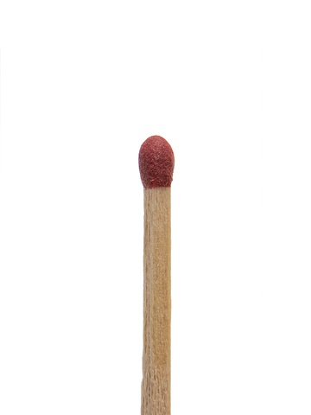
Sottopeso
Gli studi dimostrano che la malnutrizione è comune tra i pazienti anziani ricoverati in ospedale, che vivono in una casa di cura o che ricevono un aiuto regolare dall'assistenza domiciliare. Si stima che più di ogni altro anziano è bisognoso di cure chi ha un indice di massa corporea (IMC) inferiore all'ideale.
Qual è dunque l'importanza di queste informazioni?
Gli ospedali fanno morire di fame le persone? O cosa?

Slide 9
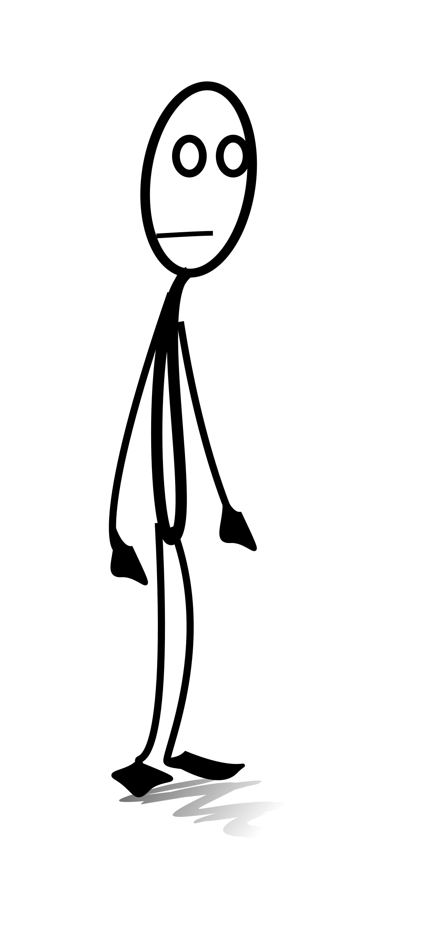
Mangiare così tanti pasti da soli, aumenta il rischio di:
Mangiare sempre meno e lentamente perdere peso.
Mangiare con sempre meno variazioni e diventare a rischio di malnutrizione. Ci vuole il doppio del tempo necessario per mangiare ogni alimento che compriamo - rispetto a mangiare lo stesso alimento. Così compriamo meno - e compriamo con meno variazioni.
Qualcuno si riconosce?

Slide 10
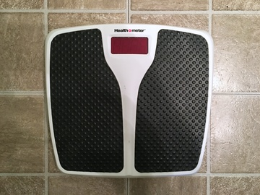
.
Quando gli anziani diventano malnutriti, aumenta il rischio:
di finire con una combinazione di deficit proteico e calorico.
di finire con una mancanza di oligoelementi (vitamine, minerali)

Slide 11
Le analisi mostrano, tra l'altro, che le malattie o i disturbi cronici sono particolarmente comuni tra gli anziani.
Così, il 45% della popolazione con più di 85 anni almeno una delle seguenti malattie croniche: BPCO, artrite reumatoide, perdita ossea, diabete di tipo 1 o 2, insufficienza cardiaca e asma.
Molti soffrono di diverse malattie citate
Il 73% degli anziani con una malattia cronica o disabilità è sotto peso (lo dimostra una misurazione negli ospedali danesi)
Un cattivo stato nutrizionale contribuisce allo sviluppo di malattie croniche

Slide 12
In una tesi di laurea, lo stato nutrizionale è stato stimato in
circa 1.300 persone di età superiore ai 65 anni (età media 85 anni), di cui il 73% nel gruppo a rischio.
Il 73% degli anziani viene ricoverato sotto peso perché gli ospedali in Danimarca affamano i pazienti anziani?
Oppure
Il sottopeso è una parte della ragione per cui questi anziani che hanno una malattia cronica sono ricoverati in ospedale?

Slide 13
Dopo tre anni si è trovata una connessione tra malnutrizione, basso indice di massa corporea e morte.

Slide 14
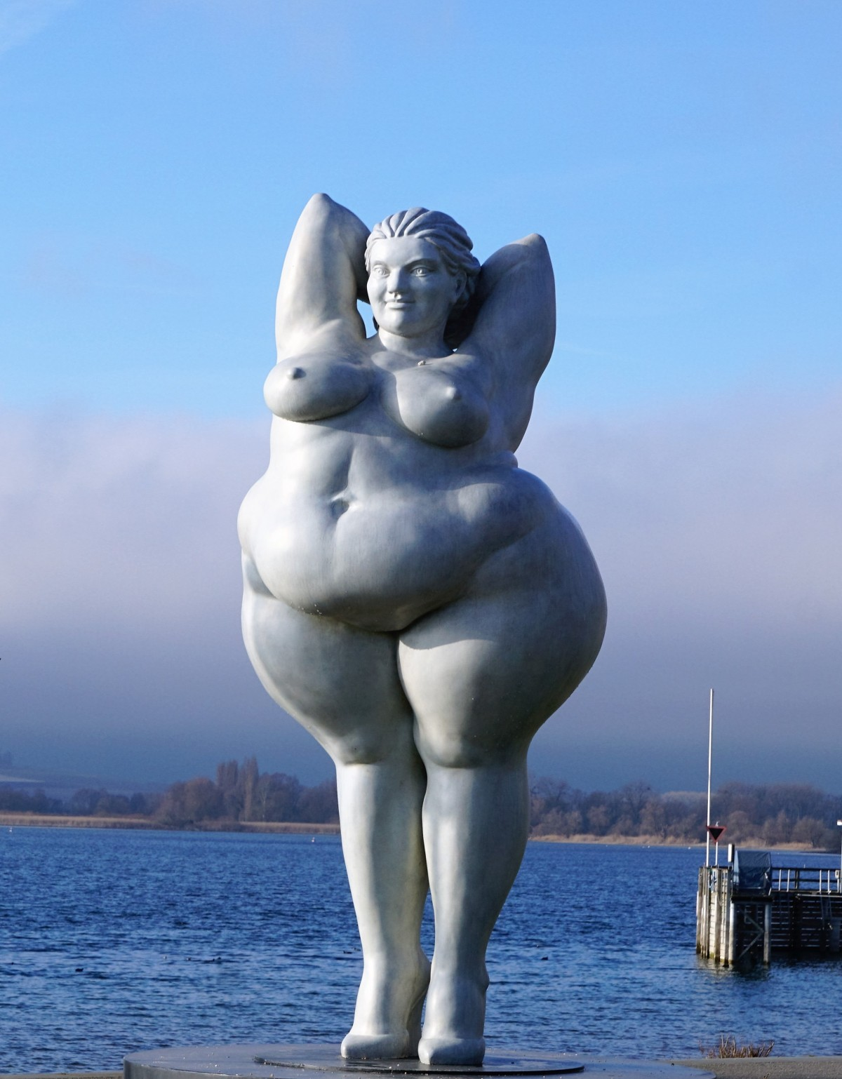
I problem legati all’obesità:
Diabete di tipo 2
malattie cardiovascolari
coaguli di sangue
Coaguli di sangue nel cervello
Calcoli
acido urico
osteoartrite alla mano, alle ginocchia e ai fianchi
cancro al seno
cancro del collo dell'utero
cancro al colon
cancro al rene

Slide 15
I problemi legati ad essere sottopeso o alla mal nutrizione
Una cattiva alimentazione negli anziani porta a:
Abilità fisiche ridotte – maggiore stanchezza
Aumento della incisività delle malattie
Ridotta capacità di prendersi cura di se stessi
Ridotto benessere
Ridotta qualità della vita
Indebolisce il sistema immunitario

Slide 16
Rompere

Slide 17
Cos’è il IMC – Indice di Massa Corporea?
IMC = Peso in KG
HxH
Un IMC inferiore non è normale solo perché si invecchia

Slide 18
Cos’è il IMC – Qual è il tuo IMC
Gli studi dimostrano che quando giunge a 60 anni:
si identifica il tasso di mortalità più basso
tra le donne che avevano
un IMC compreso tra 23 - 25
Sottopeso
Standard
Aumenta l'influenza negativa sulla salute
si identifica il tasso di mortalità più basso
tra i maschi che avevano
un IMC compreso tra 26 - 28
Fino a 18,5
18,5 - 24,9
25 - 29,9
30 - 34,9
Più di 34

Slide 19
-
La parte brillante dell'essere un maschio che festeggia una volta compiuto 60 anni.
Il giorno prima del di compleanno con un IMC tra 25 e 26 potrei essere considerato come vicino ad essere in sovrappeso.
Il giorno dopo anche con un IMC di 28 sono considerato magro.

Slide 20
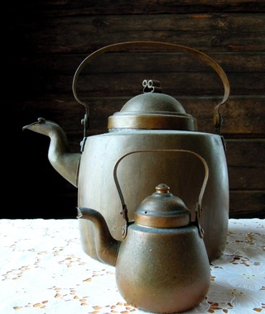
Con l'età, il peso e l'altezza di molte persone anziane diminuisce.
Tra le persone che sono state seguite per 25 anni - l'altezza media si è ridotta di:
5 cm per le donne e il peso medio di 5,1 kg.
Gli uomini di 4 cm e il peso medio di 3,2 kg. Per alcuni, è bene che il peso cali un po' - per molti di noi è un problema che cresce con la vecchiaia.

Slide 21
Diventiamo più bassi
I MASCHI
Perdono 4 cm
I MASCHI perdono in media 3,2 kg durante la terza età
LE FEMMINE
Perdono 5 cm
LE FEMMINE perdono in media 5 kg durante la terza età

Slide 22
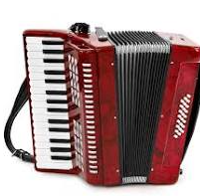
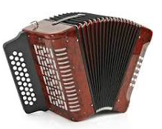
PERCHE’ DIVENTIAMO PIU’ PICCOLI:
E' ovviamente l'impatto della gravità.
Infatti la maggior parte di noi è più corta quando andiamo a letto - rispetto a quando ci alziamo dal letto fin dalla più tenera età.

Slide 23
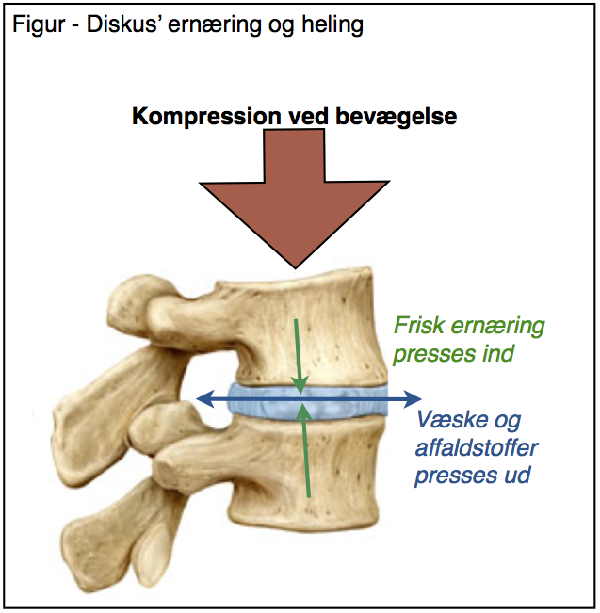
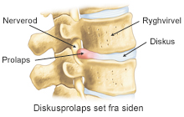
PERCHE’ DIVENTIAMO PIU’ PICCOLI :
Quando diventiamo sempre più piccoli in età avanzata e non riusciamo ad essere distesi di nuovo durante la notte - è in parte causato dal fatto che una minore attività fisica indebolisce le nostre mucose e non hanno il muscolo da estrarre di nuovo.
Aumenta il rischio di avere un un’ernia

Slide 24
Cosa significa essere Magro / Grasso
Il termine «finto magro" si riferisce ad una persona che non è in sovrappeso, ma dove la massa grassa del corpo è ancora così alta che ha conseguenze per la salute.

Slide 25
Peso totale
75 kg
Peso totale
75 kg
Peso totale
75 kg
25% muscoli
25% grasso
20% muscoli
20 %
grasso
15% grasso
15% muscoli
65 anni
75 anni
75 anni
Manteniamo il nostro IMC ad un buon livello, ma all'interno cambiamo lentamente l'equilibrio tra grasso e muscoli a causa del livello sempre più ridotto di attività fisica e di mantenimento dei nostri muscoli.

Slide 26
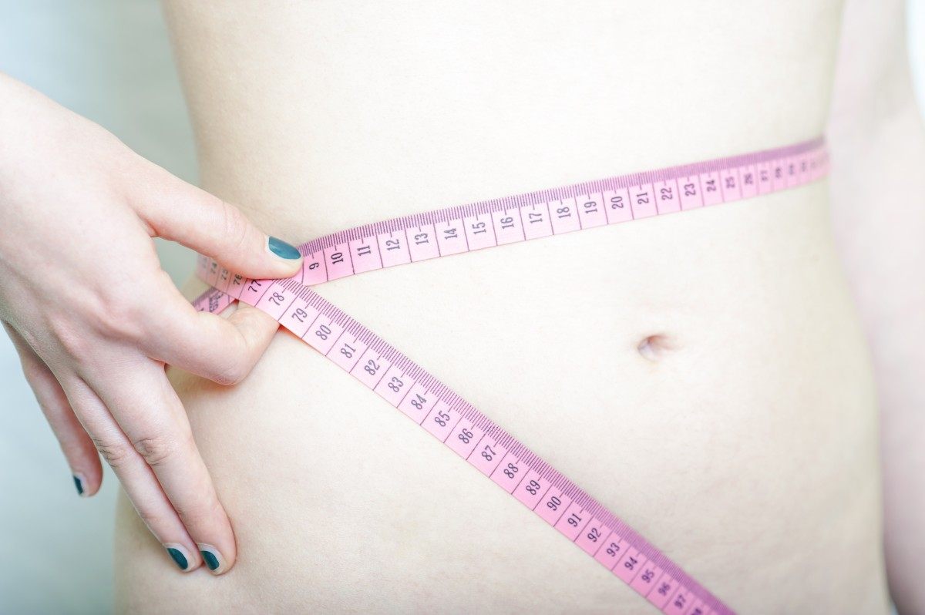
IMC 30
IMC 29
IMC 28
25% muscoli
25% grasso
20% muscoli
20 %
grasso
15% grasso
15% muscoli
65 anni
75 anni
75 anni
riduciamo lentamente il nostro peso al giusto livello di BMI, e
crediamo di essere sulla strada giusta - ma fondamentalmente non cambiamo le prospettive di salute, perché l’inattività cambia lentamente la distribuzione di grasso e muscoli a favore di più grassi.
Da una sfida all'altra

Slide 27
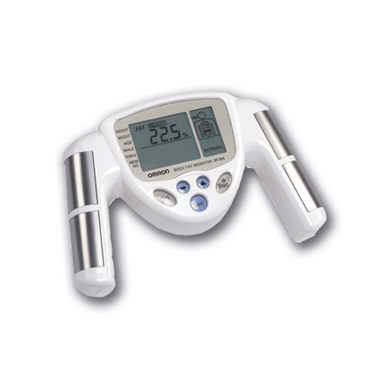
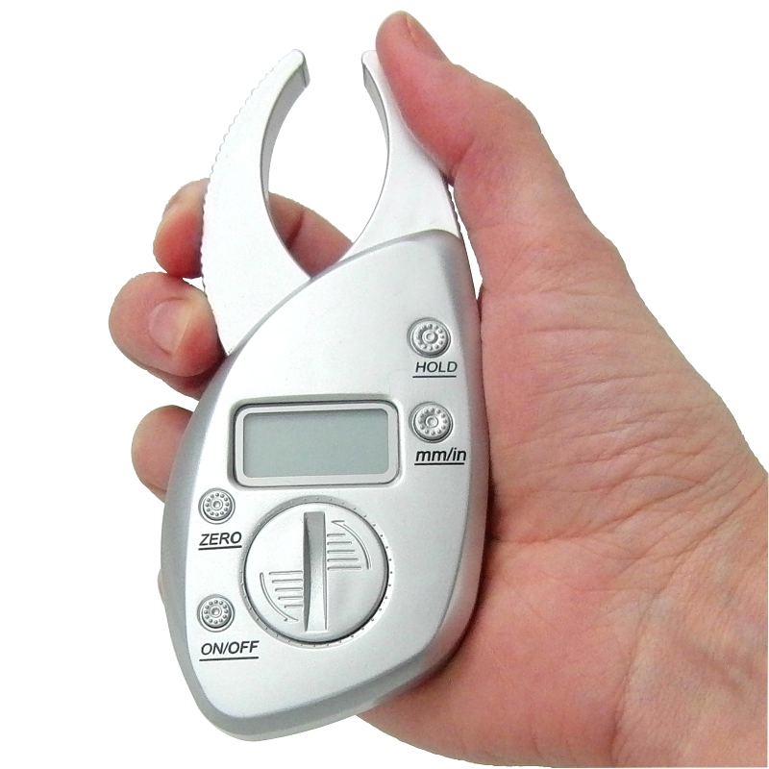
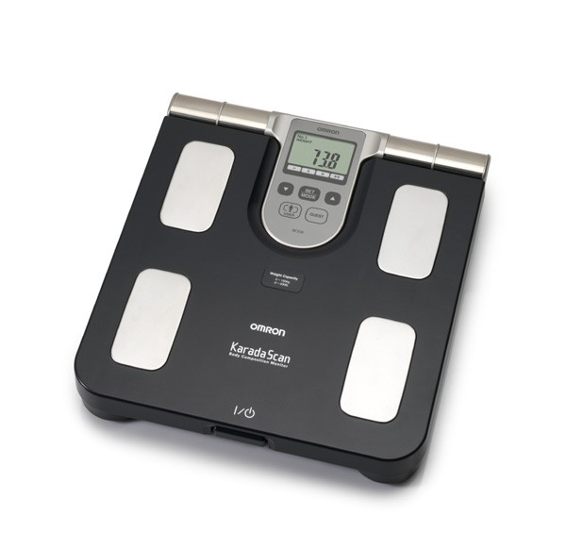
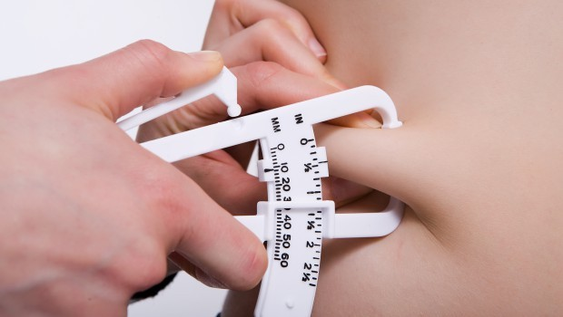
MISURARE LA PERCENTUALE DI GRASSO
Con diversi strumenti

Slide 28
Misurare la percentuale di grasso nel modo più accurato possibile.
L'opzione migliore è quella di avere un partner che ci aiuti con la misurazione della percentuale di grasso e dovrebbe anche essere la stessa persona che misura la percentuale di grasso ogni volta. Il pollice e il dito successivo vengono utilizzati per estrarre una piega della pelle. Non premere più del necessario. La misurazione viene effettuata a 1 cm accanto alle dita e l'indice del grasso viene letto entro 3 secondi.

Slide 29
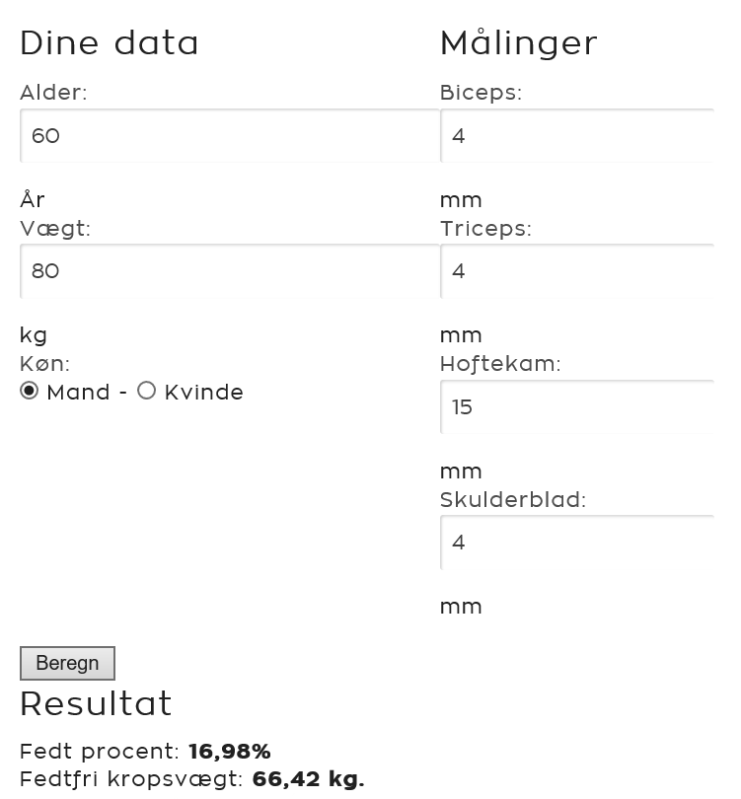
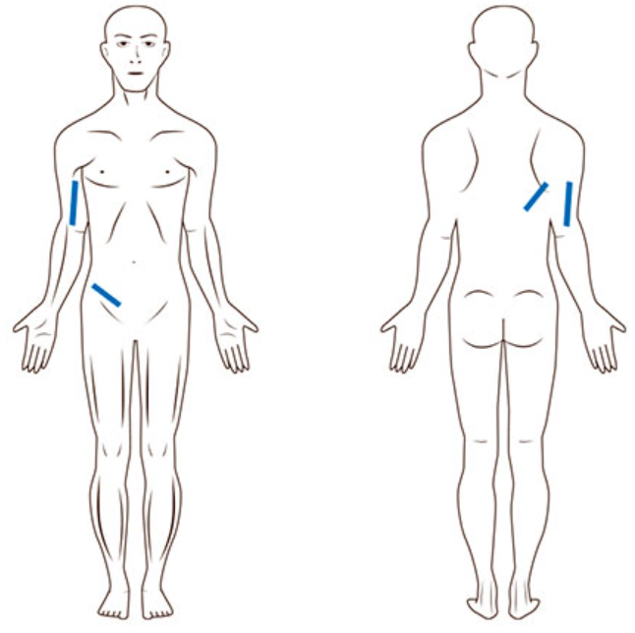
DOVE MISURARE
VISITA a https://www.bodylab.dk/maal-fedtprocent.asp
Bicipiti
Età
Spalle
Bicipiti
Tricipiti
Età
Tricipiti
Fianchi
Fianchi
Sesso
M
F
Spalle
Percentuale di grasso
Peso senza i grassi

Slide 30
Raccomandazioni
Precentuale di grasso

Slide 31
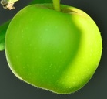
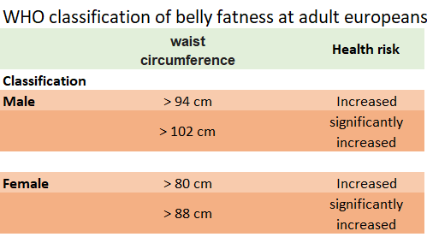
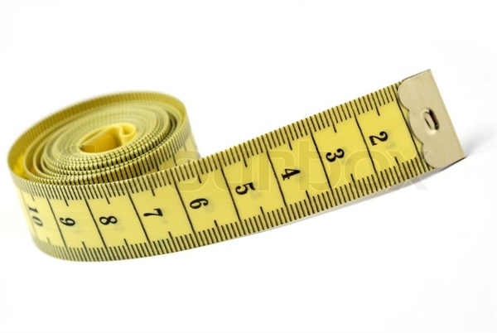
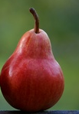
È IMPORTANTE DOVE SI TROVA IL GRASSO
CIRCONFERENZA VITA

Slide 32
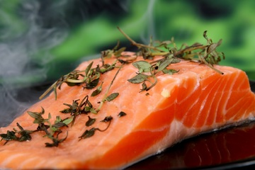
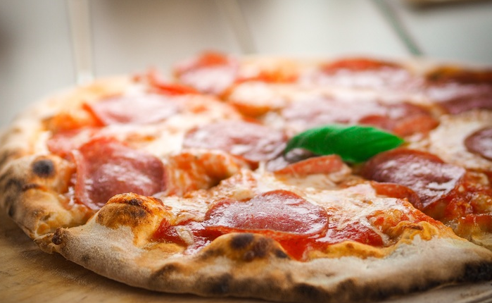
CI SONO DIFFERENZE SUL GRASSO

Slide 33
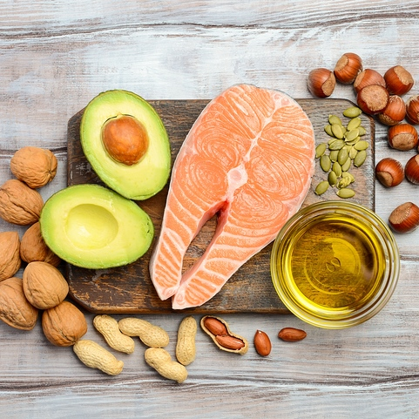
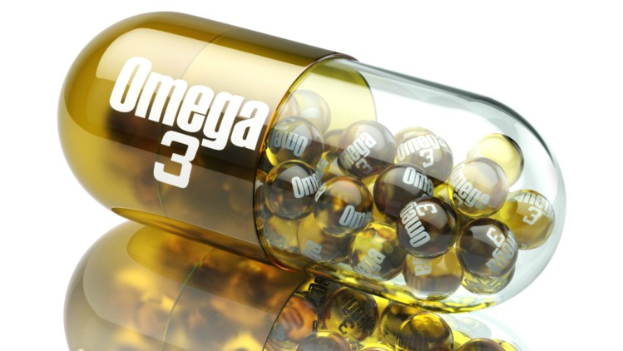
arteriosclerosi, coaguli di sangue, cancro, diabete, demenza, depressione, depressione, artrite, asma, psoriasi, eczema e infiammazioni intestinali
OMEGA 3 PREVIENE
Gli acidi grassi omega-3 DHA rappresentano il 20% dei grassi cerebrali ed è importante per la struttura e la funzione del cervello, anche per l'umore e la memoria
PESCE.
Pesci grassi - il pesce più piccolo è, meglio è. Pesci in natura.
Omega-3 aiuta ad alleviare il dolore, abbassare la pressione sanguigna e ridurre la lipemia

Slide 34
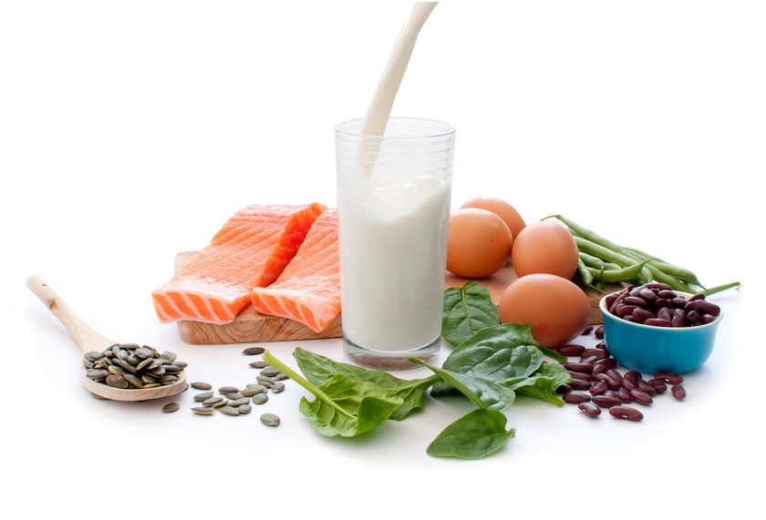
PROTEINE

Slide 35
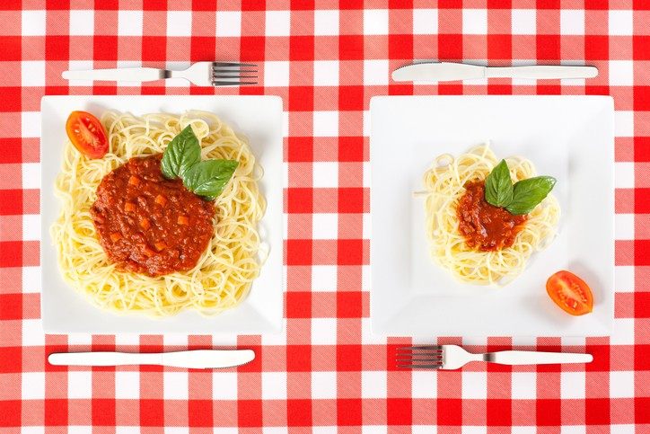
Quando mangiamo sempre meno e alla fine troppo poco,
non solo abbiamo problemi di peso,
ma soprattutto abbiamo problemi ad assumere abbastanza proteine: non otteniamo abbastanza proteine.

Slide 36
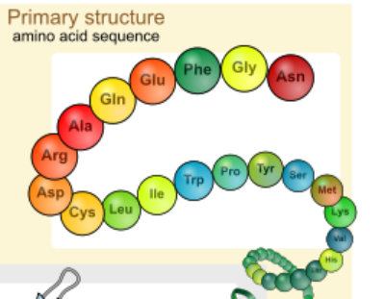
PROTEINE
Le proteine sono costruite da 20 aminoacidi
12 di questi 20 aminoacidi siamo in grado di costruirli da soli
8 di questi 20 aminoacidi devono provenire dal cibo che mangiamo.

Slide 37
PROTEINE
Sono una parte fondamentale dei problemi di mal nutrizione e sono associati a:
sistema immunitario disfunzionale,
anemia,
diminuita funzione cognitiva,
guarigione della ferita più povera (ferita alla tibia),
e
alla fine ha aumentato l’incidenza delle malattie e la mortalità.
compromissione della funzione muscolare,
massa ossea ridotta,
recupero ritardato dopo interventi chirurgici,

Slide 38
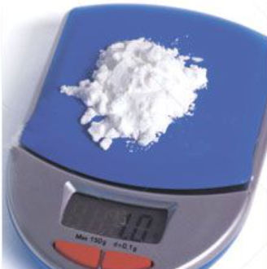
Il bisogno di proteine in una persona sana è circa
1 grammo per chilo di peso corporeo al giorno
Il bisogno di proteine per una persona anziana è circa
1,2 g di proteine per kg di peso corporeo
Perdita di peso o perdita di appetito
1,2 g fino a 1,5 proteine per kg di peso corporeo
Kg | Adulti | Anziani | Gli anziani che perdono peso e appetito
40 kg | 40 g | 48 g | 60 g
50 kg | 50 g | 60 g | 75 g
60 kg | 60 g | 72 g | 90 g
70 kg | 70 g | 84 g | 105 g
80 kg | 80 g | 96 g | 120 g
90 kg | 90 g | 108 g | 135 g

Slide 39
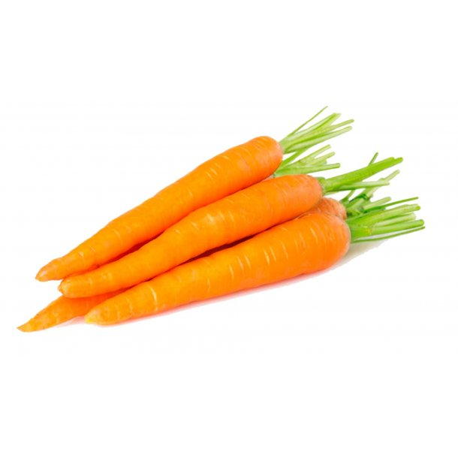
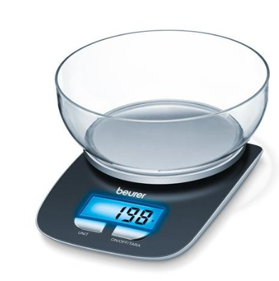

Slide 41
Vitamine, minerali, fibre e altro ancora

Slide 42
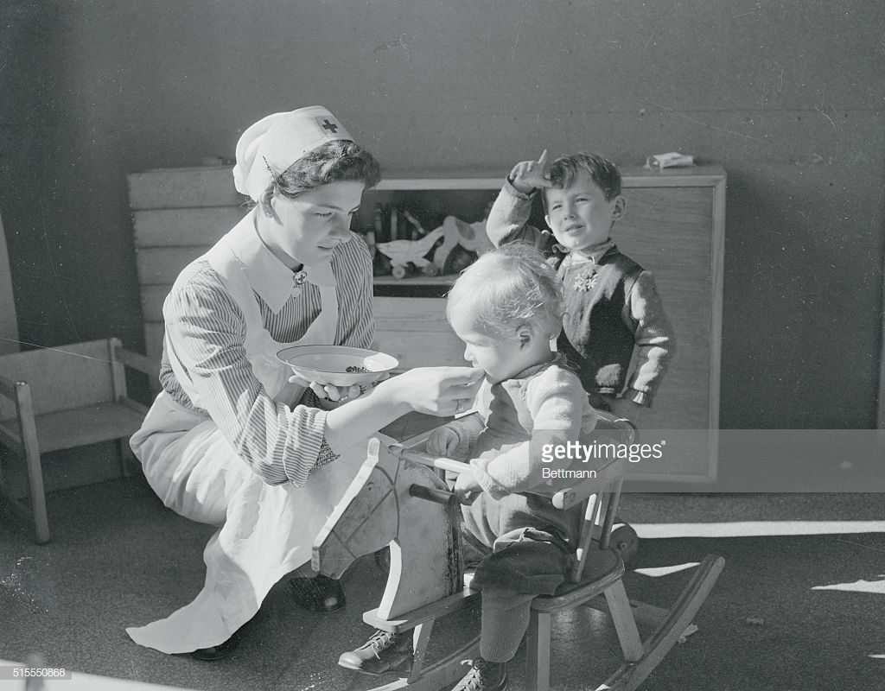
A molti di noi si consiglia di assumere integratori alimentari.
In particolare l'assunzione di pillole vitaminiche da bambini. Alcuni di noi hanno anche una frase in mente dalla nostra infanzia
"non fa mai male prendere una pillola vitaminica o un integratore di ferro o piu'..."
Molti di noi sono cresciuti con una pillola vitaminica al giorno.

Slide 43
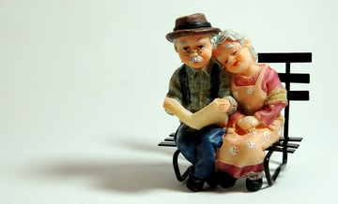
2/3 di tutte le persone di età superiore a 70 anni
in un giorno casuale prenda una medicina, la metà prende più di due tipi di medicina e un quinto più di cinque tipi diversi.
Inoltre,
farmaci non soggetti a prescrizione, integratori e rimedi erboristici sono popolari tra alcune persone anziane.
Le cifre danesi contano per te?
Molte persone anziane
prendono un sussidio di ferro, calcio e fibre alimentari,
non sapendo che
riduce l’effetto di una serie di farmaci.

Slide 44
Autorità sanitarie danesi
"Gli integratori vitaminici sono passati dalla prevenzione delle carenze nutrizionali per cercare di promuovere il benessere e prevenire le malattie; non possiamo raccomandare l'uso di integratori vitaminici e minerali come misura preventiva, almeno non in una popolazione ben nutrita".

Slide 45
Conta per qualcuno qui?
Avete un'assunzione giornaliera di queste cose diverse?
Molte persone sane assumono integratori alimentari sotto forma di diverse vitamine e minerali. Gli studi indicano che ci sono persone che vivono già in buona salute per integrare gli integratori alimentari. Nella stragrande maggioranza dei casi, le pillole non sono necessarie
e
i soldi sarebbero stati spesi meglio comprando cibo migliore.

Slide 46
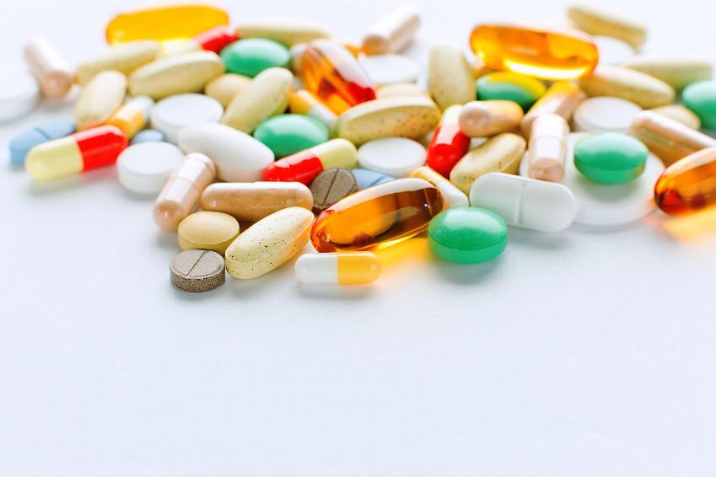
Scienziati
hanno studiato quasi
40.000 donne
Le hanno seguite per
20 anni. La maggior parte delle donne avevano tra 50 e 60 anni.
Lo studio ha dimostrato:
Le donne che assumono multivitamine, acido folico, vitamina B6, magnesio, zinco e rame erano a maggior rischio di morte durante il periodo di studio rispetto alle donne che non li hanno assunti.

Slide 47
Scienziati
hanno studiato quasi
40.000 donne
Le hanno seguite per
20 anni. La maggior parte delle donne avevano tra 50 e 60 anni.
Il rischio maggiore è rappresentato dall'assunzione di integratori di ferro.
Qui i ricercatori sostengono che è stato "particolarmente preoccupante" che il rischio di morte si è innalzato quanti più integratori di ferro le donne hanno preso.

Slide 48
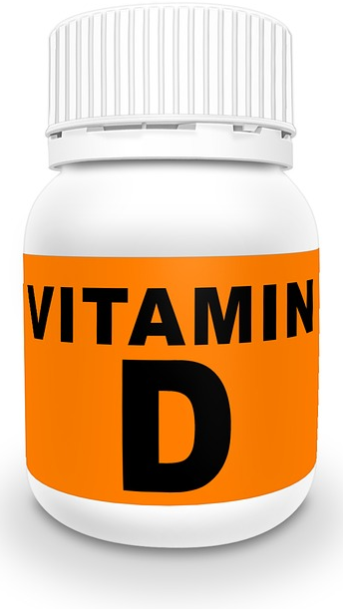
Ci sono prove scientifiche che dimostrano che
la mancanza di vitamina D
può causare debolezza muscolare tra gli anziani.
IL SOLE
è la miglior fonte di vitamina D
La capacità si riduce di 2/3 nella terza età

Slide 49
L'importanza degli integratori di calcio per ridurre il rischio di fratture negli anziani è stata ampiamente studiata.
I risultati sono in parte contraddittori - ma i dati disponibili suggeriscono che l'integrazione di calcio in combinazione con la vitamina D può ridurre il rischio di fratture soprattutto nelle donne anziane.
Quello che sappiamo prevenire le cadute e le fratture è l'attività fisica e l'esercizio fisico.

Slide 50
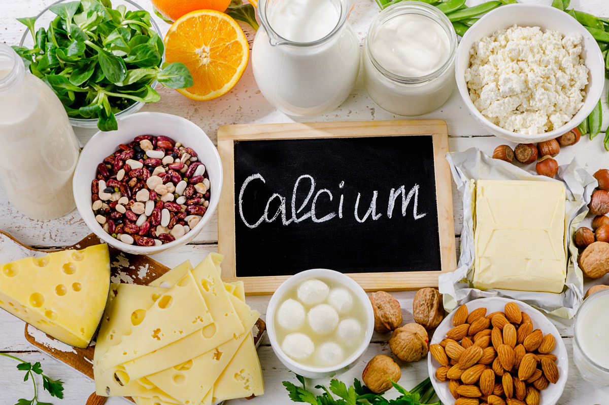
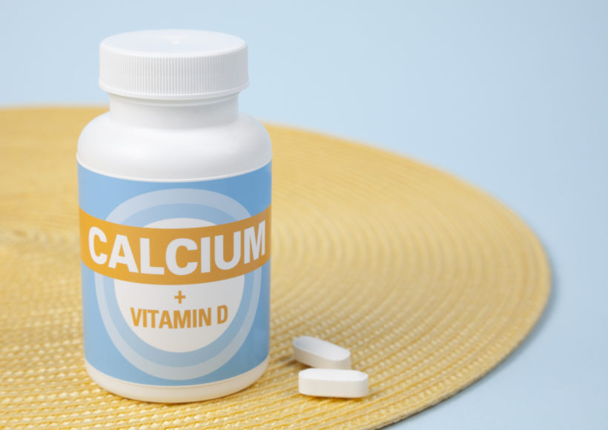
OSTEOPOROSI
ESERCIZIO FISICO
CALCIO
Vitamina D

Slide 51
CONCLUSIONI
Sulla base della documentazione esistente, non vediamo molte giustificazioni per l'uso generale e diffuso di vitamine e integratori alimentari.
Una dieta sana e varia garantisce il mantenimento dell'organismo. Con una dieta versatile, non sarà difficile soddisfare il fabbisogno di vitamine, minerali e proteine. Tranne la vitamina D e il calcio.
Autorità danesi sulla salute
"Raccomandiamo di prendere le VITAMINE
solo in presenza di forti ragioni mediche, come le malattie da malnutrizione"

Slide 52
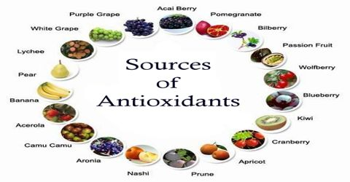
Ci sono indicazioni scientifiche
che le fibre e gli antiossidanti hanno un effetto preventivo nei confronti di
malattie cardiovascolari e cancro

Slide 53
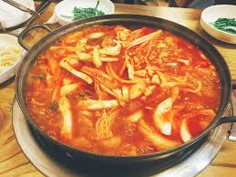
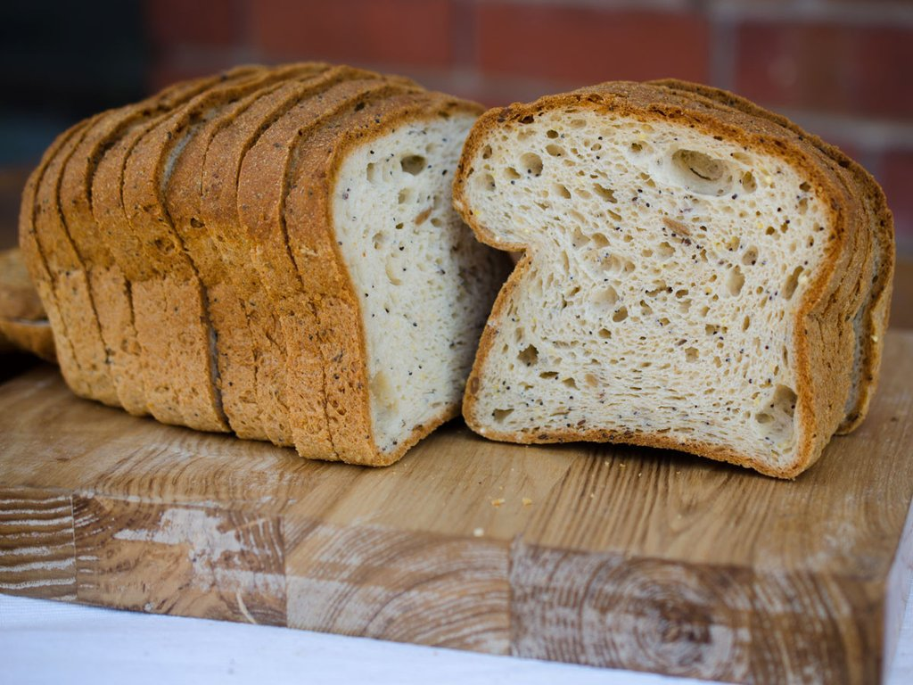
Quanto dobbiamo mangiare?
Per che cosa usiamo tutto il cibo e i liquidi?

Slide 54
Si perdono circa 2,5 litri ogni 24 ore
urina
vaporizzazione dall'aria che trasudiamo
sudore ed evaporazione della pelle

Slide 55
Come linea guida di base abbiamo bisogno circa
da 1.800 a 2.200 kcal al giorno

Slide 56
7 kcal non utilizzate vengono salvate come 1 grammo di grasso
E' possibile calcolare il nostro fabbisogno giornaliero di kcal

Slide 57
Di quanto abbiamo bisogno?
La maggior parte di quello che abbiamo mangiato ci serve per mantenere il nostro corpo e la mente attivi

Slide 58
100 kcal o 500 kcal in una volta sola non è il problema
14 kcal di troppo su base giornaliera media
2 gr. di grasso
365 giorni l’anno
730 gr. l’anno
7,3 kg in 10 anni
Non è un grosso problema per la maggior parte di noi
28 kcal di troppo su base giornaliera media
4 gr. di grasso
365 giorni l’anno
1.460 gr. l’anno
14.600 gram a anni
Probabilmente un problema per la maggior parte di noi
Con 28 kcal in meno al giorno si perdono 14,6 kg in 10 anni e questo potrebbe essere un problema per la salute di qualcuno

Slide 59
Più pasti in compagnia
Più attività fisiche - stimolano
il nostro appetito
Abbastanza proteine
Assumere sufficiente vitamina D e calcio
Non mescolare medicine e sostituti senza consultare il proprio medico
Prenditi cura del tuo peso e della tua percentuale di grasso

